Slide 1
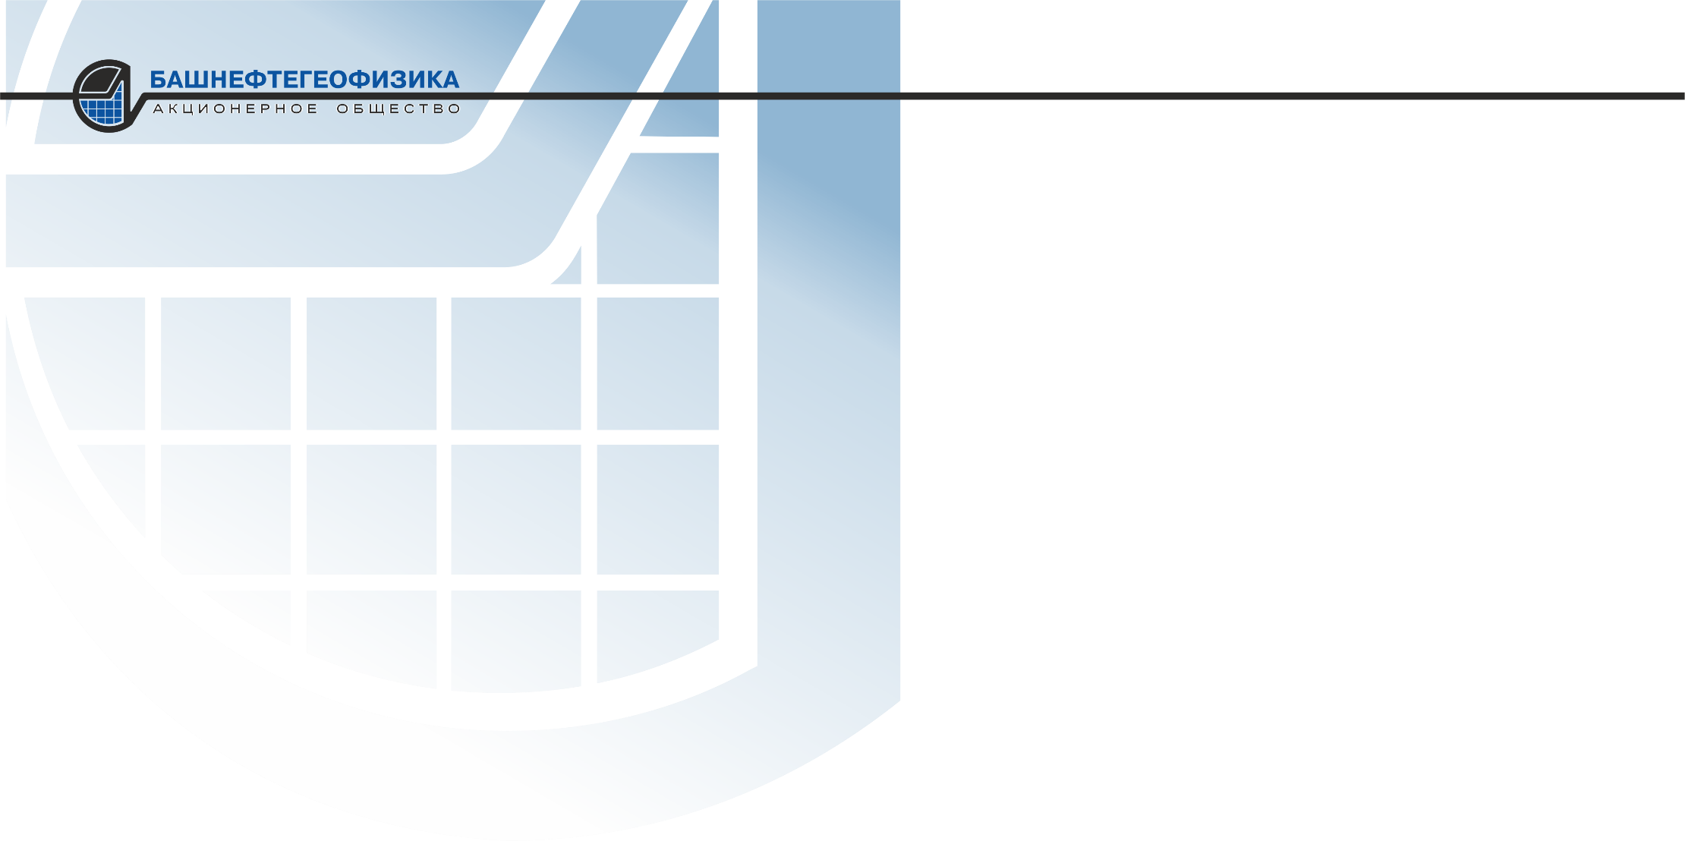
НОВЫЕ МЕТОДИКИ СКВАЖИННЫХ СЕЙСМИЧЕСКИХ НАБЛЮДЕНИЙ ВСП-3Д И ВСП-МОГ - ЭФФЕКТИВНЫЙ ИНСТРУМЕНТ ДЛЯ ОПЕРАТИВНОЙ КОРРЕКТИРОВКИ ГЕОЛОГИЧЕСКОЙ МОДЕЛИ

Slide 2
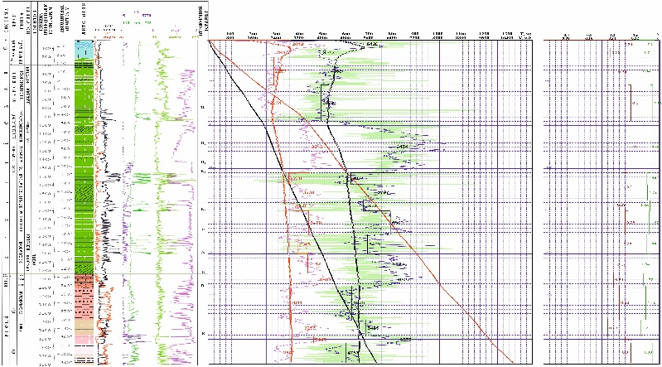
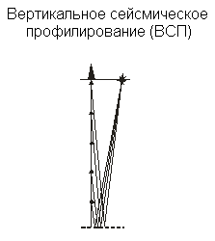
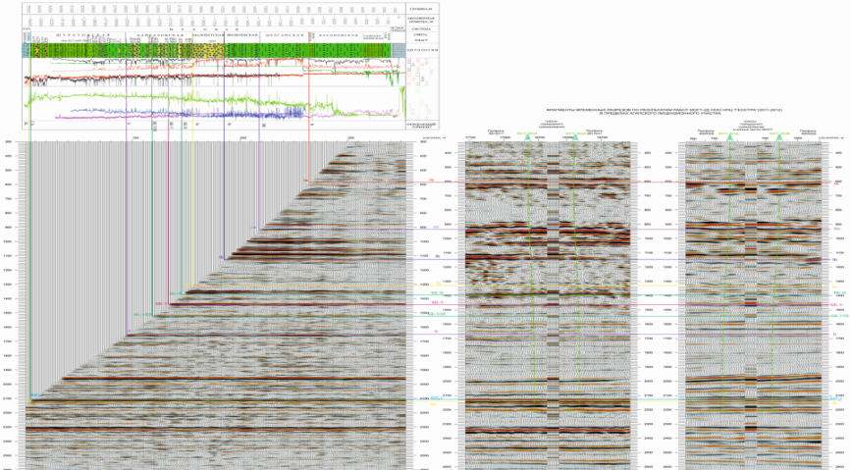
СТАНДАРТНЫЕ МЕТОДИКИ СКВАЖИННЫХ СЕЙСМИЧЕСКИХ ИССЛЕДОВАНИЙ
Скоростные характеристики разреза Vp, Vs, γ, σ, Q и т.д.
ВСП
Недостатки ВСП
Ограниченная дальность изучения
Однократность системы наблюдений
Изменение условий приема
Несимметричность сейсмических лучей
Стратиграфическая привязка отражений по продольным и обменным волнам
2
Notes:
Ограниченная дальность изучения околоскважинного пространства (обычно не более половины глубины скважины).
Использование преимущественно экономичных однократных систем наблюдений;
Использование преимущественно двумерных систем наблюдений;
Изменение условий приема и несимметричность сейсмических лучей, что вызывает изменение динамических характеристик отражений и затрудняет учет изменения скоростной модели при структурных построениях.

Slide 3
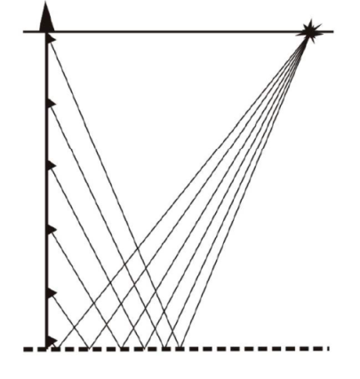
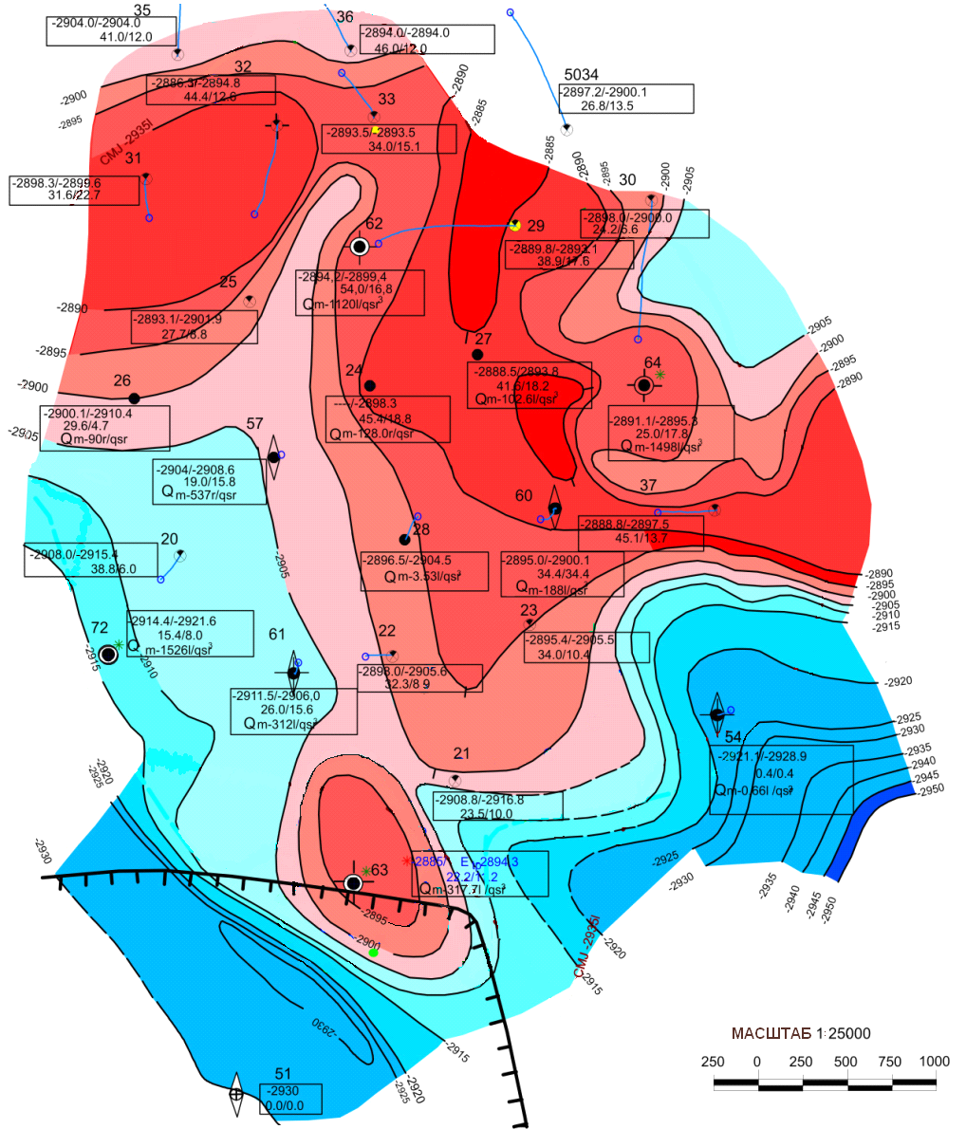
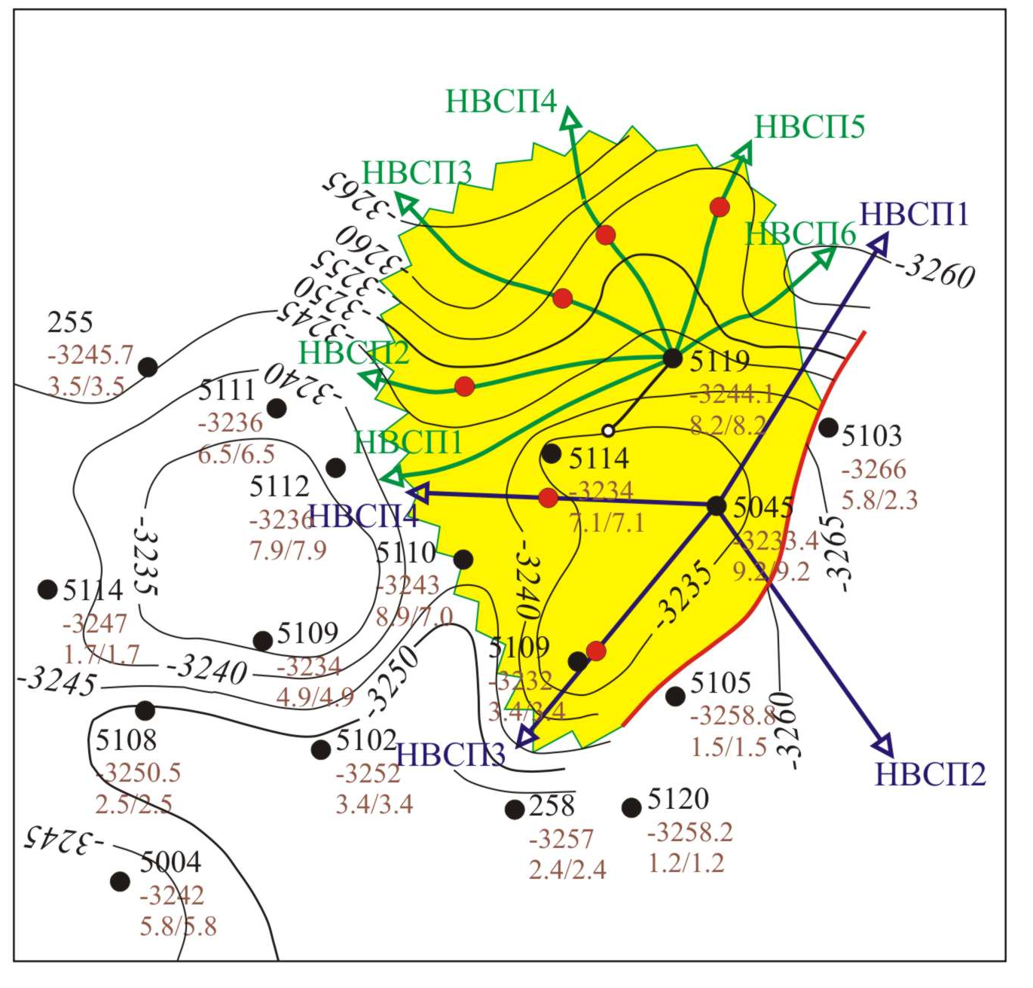
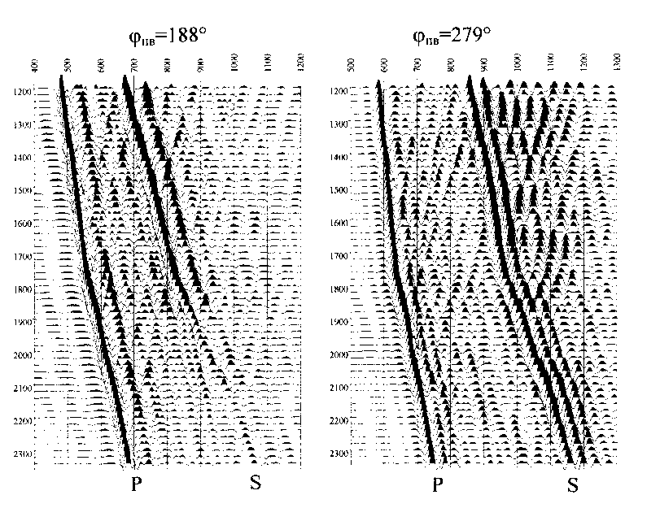
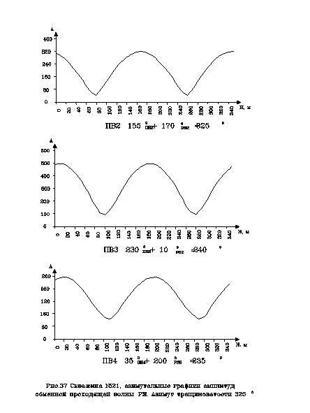
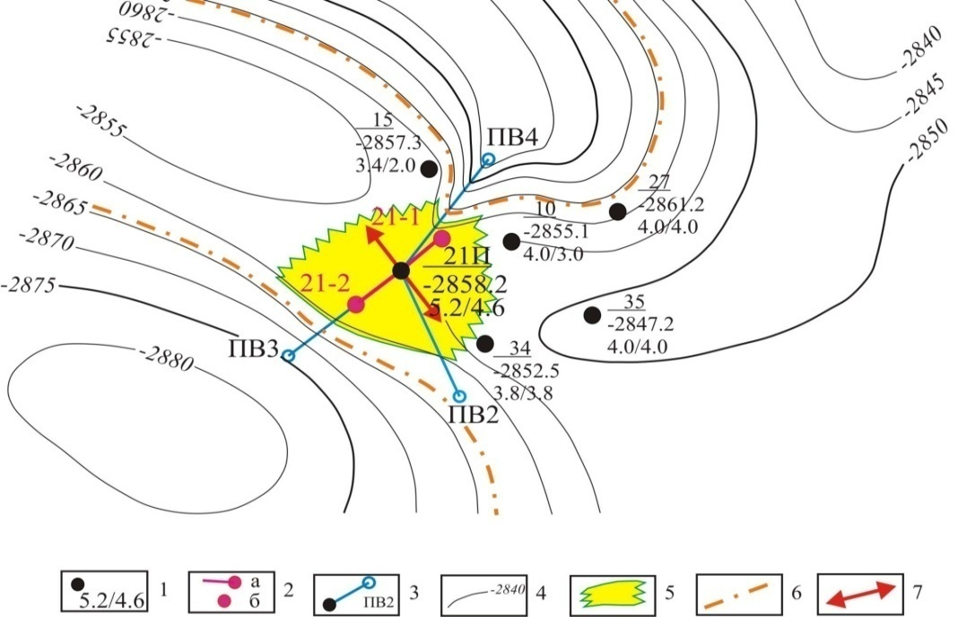
СТАНДАРТНЫЕ МЕТОДИКИ СКВАЖИННЫХ СЕЙСМИЧЕСКИХ ИССЛЕДОВАНИЙ
6
1
4
2
32
3
3
5
62
5
6
1
5
4
2
1
1
64
2
57
2
18
3
4
60
37
-2900.0/-2908.0
26.0/12.0/9.1
4
3
4
3
3
4
3
16
4
1
61
2
6
5
2
2
5
4
54
2
1
3
5
ВСП-НВСП
63
1
51
5
1
Структурные планы и прогноз изменения ФЕС по целевым объектам
Недостатки НВСП
Ограниченная область изучения
Зависимость от наклона скважины
Наличие зоны сейсмической тени под забоем
Интерференция с кратными волнами
Информация об анизотропии и ориентированной трещиноватости
3
Notes:
На слайде представлены различные методики сейсмических наблюдений. Наряду с популярными методиками ВСП, НВСП компанией АО «Башнефтегеофизика» активно применяются в производственном режиме усложненные скважинные и комплексные сейсмические исследования.
Ограниченная область изучения околоскважинного пространства и ее зависимость от наклона скважины,
Постоянное изменение среды регистрации волнового поля и углов отражения
Наличие зоны отсутствия информации (сейсмической тени) под забоем.
Постоянное изменение поля отраженных волн вследствие прохождения резких сейсмических границ, интерференции с все новыми потоками кратных волн различного происхождения, неупругого частотно-зависимого поглощения средой и изменения углов отражения
Неполное соответствие сейсмических разрезов, полученных из разных положений источника.
Однако, это также преимущество метода НВСП. Причиной различия является изменение строения ВЧР и возбуждаемого здесь потока падающих волн, которое не может быть полностью устранено при обработке данных. Волновое поле, регистрируемое вертикальной гирляндой сейсмоприемников в скважине, приходит к поверхности, поэтому на материалах наземной сейсмики будут наблюдаться те же самые изменения, но из-за большой плотности источников они происходят постепенно, внимание на них не акцентируется. При интерпретации данных МОГТ недоскомпенсированное при обработке влияние изменения строения ВЧР относится к изменению глубинного строения и свойств оцениваемых пластов, что может быть установлено практически на любом сейсмическом разрезе. В НВСП из-за большого расстояния между источниками изменение волнового поля проявляется контрастно, интерпретация данных из каждого положения источника выполняется раздельно, что дает возможность не смешивать влияние изменения ВЧР с глубинным строением среды может быть выполнена только подготовленным специалистом. Наличие сейсмической тени не позволяет изучать горизонты, расположенные ниже забоя скважины.

Slide 4
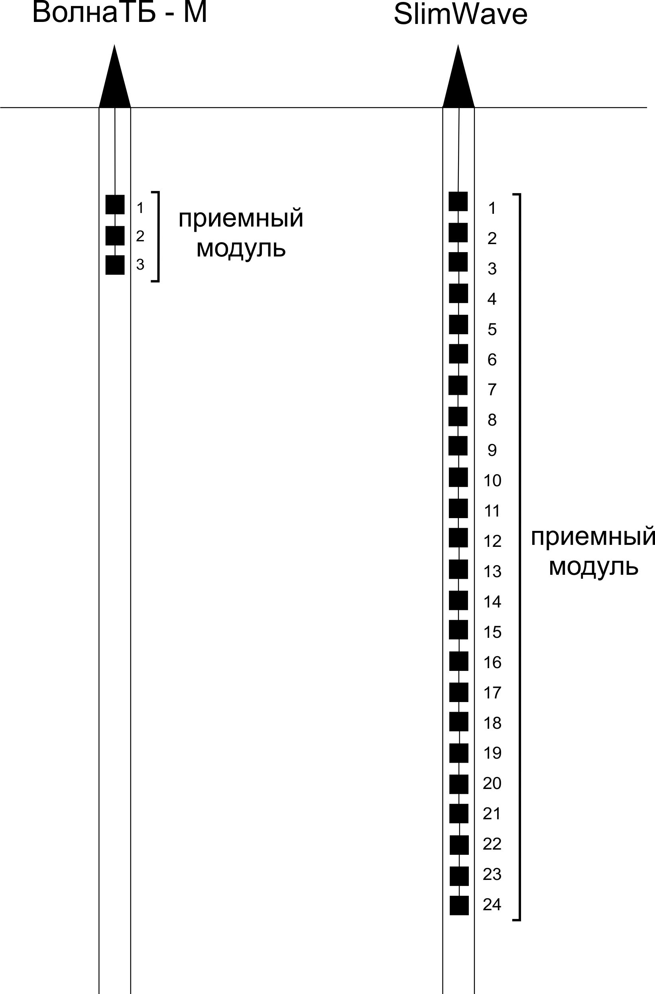
АППАРАТУРНО-ПРОГРАММНЫЙ КОМПЛЕКС «SLIMWAVE»
Ускорение времени проведения работ в 2-3 раза при полном обеспечении безопасности
Повышение качества сейсмических данных
Соблюдение технологических требований проведения работ ВСП-МОГ/ ВСП-3D/МГРП
Соответствие принципам сохранения окружающей среды
4
Notes:
Высокая производительность комплекса открывает целый ряд технологических преимуществ:
‒ снижение потерь по добыче нефти;
‒ снижение затрат на содержание бригад обслуживающих скважины;
‒ увеличение плотности использования бригад ПРС, КРС.
24-модульный приемный зонд обеспечивает непревзойденное качество регистрации данных. Критически важным фактором при проведении динамического анализа сейсмических материалов (корреляционных зависимостей между параметрами ФЕС и сейсмическими параметрами) является сохранение идентичности параметров возбуждение, которое достигается максимально возможным одновременным охватом ствола скважины.
Единовременный охват интервала в 240 м ствола скважины обеспечивает соблюдение технологических требований проведения работ ВСП-МОГ/ВСП-3D/МГРП (мониторинг ГРП).

Slide 5
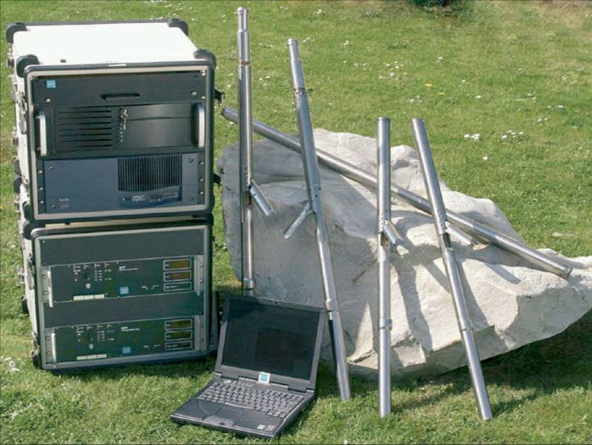
ТЕХНИЧЕСКИЕ ХАРАКТЕРИСТИКИ «SLIMWAVE» (SERCEL)
Тип кабеля (количество жил) | 1, 3, 7, коаксиал
Количество приёмных модулей | 24
Дополнительные модули | ГК, ЛМ, датчик натяжения
Рабочая температура (пиковая), ⁰С | 135 (150)
Максимальное давление, бар | 1000
Диаметр модуля, мм | 43
Длина модуля, мм | 1110
Скорость передачи, Мбит/с | до 4
SlimWave
5
Notes:
Проанализировав сложившуюся ситуацию в скважинной сейсморазведке, тенденции и дальнейшие перспективы развития метода компанией АО «Башнефтегеофизика» в 2014 г. было принято решение о переходе на новый качественный уровень развития ВСП. Результатом анализа предложений ключевых производителей в области геофизического приборостроения стало соглашение с компанией «Sercel» (Франция), признанным мировым лидером по производству сейсмического оборудования, на поставку многоточечной трехкомпонентной скважинной сейсмической аппаратуры «SlimWave». Краткие технические характеристики представлены на слайде.

Slide 6
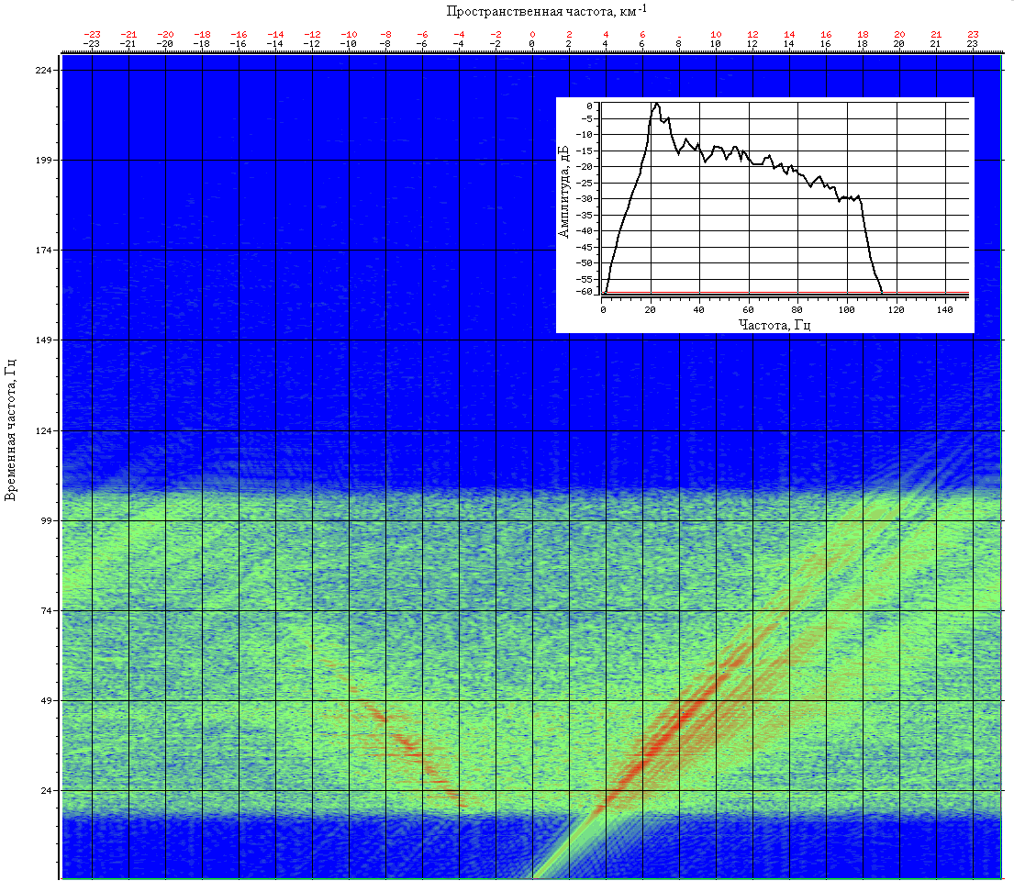
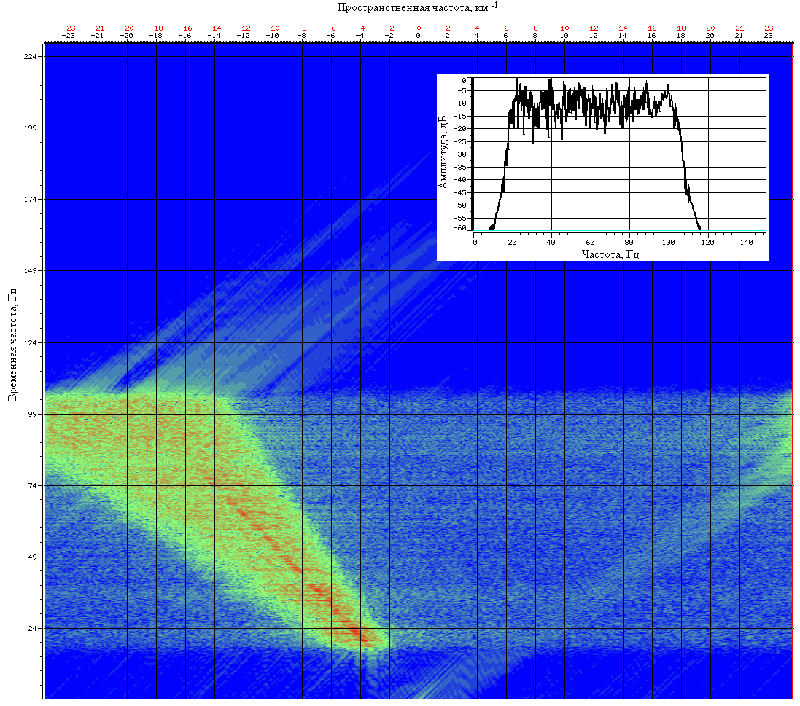
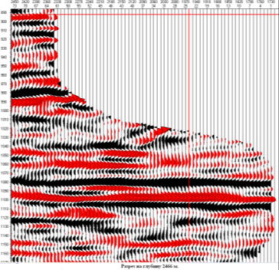
ПРОГРАММНЫЙ КОМПЛЕКС GEOSEIS PRO
Оценка качества и работа с волновыми полями:
Сборка и оценка качества исходного материала
и др.
Основной граф обработки:
Трехкомпонентная обработка
Расчет пластовой модели
Деконволюция по форме сигнала
Миграция волнового поля
и др.
Формирование отчетов и графических приложений:
Планшеты волновых полей
Планшет скоростных характеристик разреза
Планшет стратиграфической привязки
и др.
6
Notes:
Программный комплекс GeoSeis Pro – собственная разработка АО «Башнефтегеофизика». Данное ПО позволяет выполнять полный цикл обработки данных: от оценки качества исходных данных до интерпретации результатов с формированием графических материалов.

Slide 7
АКТУАЛЬНЫЕ ЗАДАЧИ
  Повышение эффективности комплекса ГРР:
  Повышение достоверности подсчета запасов за счет уточнения локальной геологической модели околоскважинного пространства.
  Уточнение коллекторских свойств продуктивных пластов и определение анизотропии упругих свойств геологического разреза.
  Оптимизация размещения разведочных скважин и последующего комплекса ГТМ.
7
Notes:
Неоднородность строения верхней части разреза (ВЧР), которую невозможно полностью учесть при обработке
Скоростные неоднородности в средней части разреза, которые часто не могут быть выявлены и учтены
Несоответствие структуры физического поля геологическому строению среды
Получение сейсмических данных с наиболее высокой разрешающей способностью, обеспечивающей снижение рисков при бурении эксплуатационных скважин и прокладке горизонтальных стволов эксплуатационных скважин
Получение информации о VTI-, HTI-анизотропии, трещиноватости и локальных неоднородностях геологической среды
Точная увязка глубинных скважинных данных и временных данных МОГТ-2D, 3D в сложных сейсмогеологических условиях

Slide 8
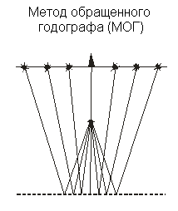
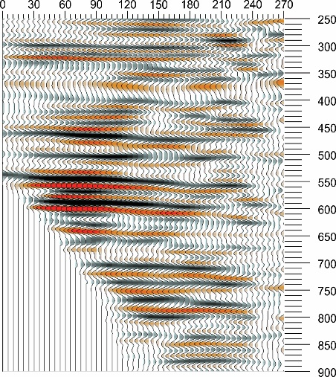
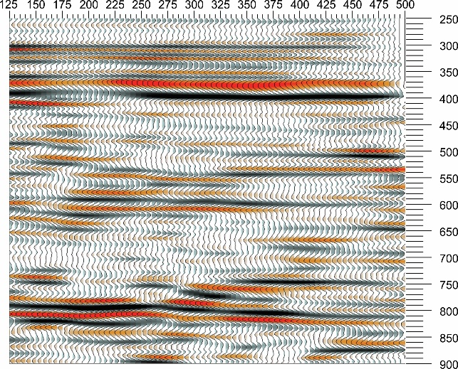
СКВАЖИННЫЕ И КОМПЛЕКСНЫЕ СЕЙСМИЧЕСКИЕ ИССЛЕДОВАНИЯ
Преимущества метода:
Увеличенная дальность исследования (до 1-2 км)
Независимость размера области изучения от наклона скважины
Многократность системы наблюдения
Возможность выбора интервала глубин регистрации с наименьшим уровнем помех
Постоянство среды регистрации волнового поля
Отсутствие сейсмической тени под забоем.
Трассы
Трассы
ВСП-МОГ
НВСП
Т, мс
ВСП-МОГ
Т, мс
8
Notes:
Основные преимущества метода: возможность увеличения дальности изучения околоскважинного пространства по отношению к НВСП, независимость размера области изучения околоскважинного пространства от наклона скважины, реализация кратности прослеживания, выбор интервала глубин регистрации с наименьшим уровнем помех, постоянство среды регистрации волнового поля, отсутствие сейсмической тени под забоем (рис.3). В результате получаются сейсмические разрезы, свободные от основного недостатка НВСП (постоянного изменения среды регистрации) и близкие к разрезам МОГТ, которые могут интерпретироваться аналогично данным МОГТ. Отсутствие сейсмической тени под забоем позволяет изучать горизонты ниже забоя скважины. Из рис.1 видно, что кратность прослеживания в МОГ (плотность сейсмических лучей) уменьшается с удалением от скважины. В реальных условиях кратность прослеживания в МОГ обычно не превышает 10, что, учитывая регистрацию в интервале глубин с минимальным уровнем помех, вполне достаточно для получения качественных сейсмических разрезов.
Основные недостатки МОГ: выполнение наблюдений не всегда возможно из-за поверхностных условий (залесенность, озера, болота, сельхозугодия, строения и т.д.), обязательное применение дорогостоящего многоприборного скважинного зонда (не менее 16-24 приемников), затраты средств и времени на проведение полевых работ и обработку данных примерно вдвое больше, чем при НВСП, из-за необходимости коррекции изменения строения ВЧР точность изучения среды ниже, чем в НВСП. Из-за постепенного увеличения углов отражения с удалением источника свойства отражений по разрезу также меняются, хотя и в меньшей степени, чем при НВСП, что ограничивает возможность применения широко используемых в МОГТ приемов динамической интерпретации отражений небольшой областью, примыкающей к скважине. Из-за относительно малой длины вертикальных годографов остается общий недостаток скважинных сейсмических методов - ограничение возможности кинематической селекции при подавлении восходящих кратных и обменных волн-помех.

Slide 9
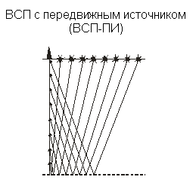
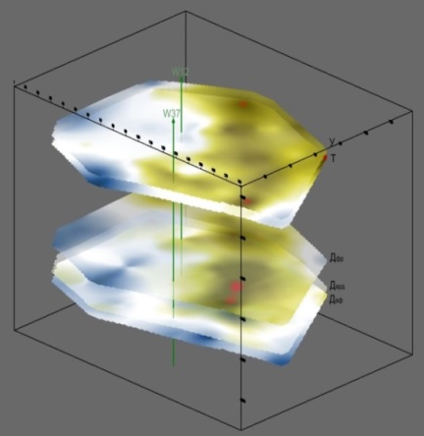
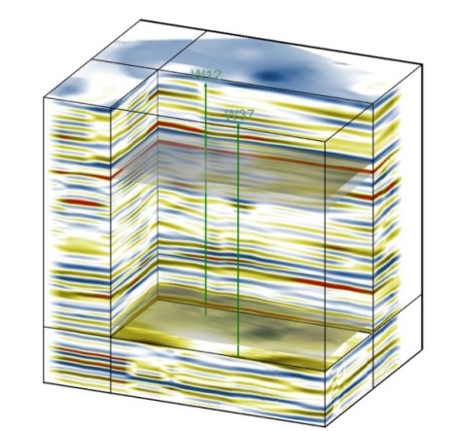
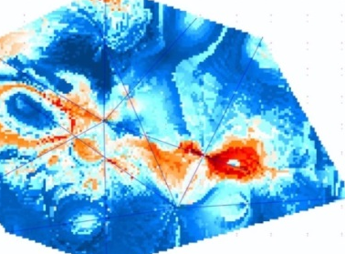
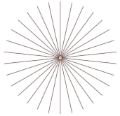
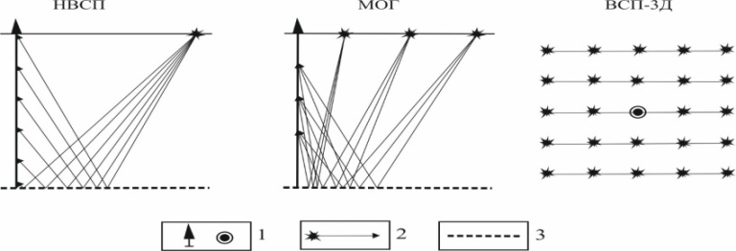
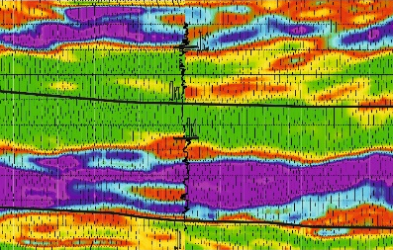
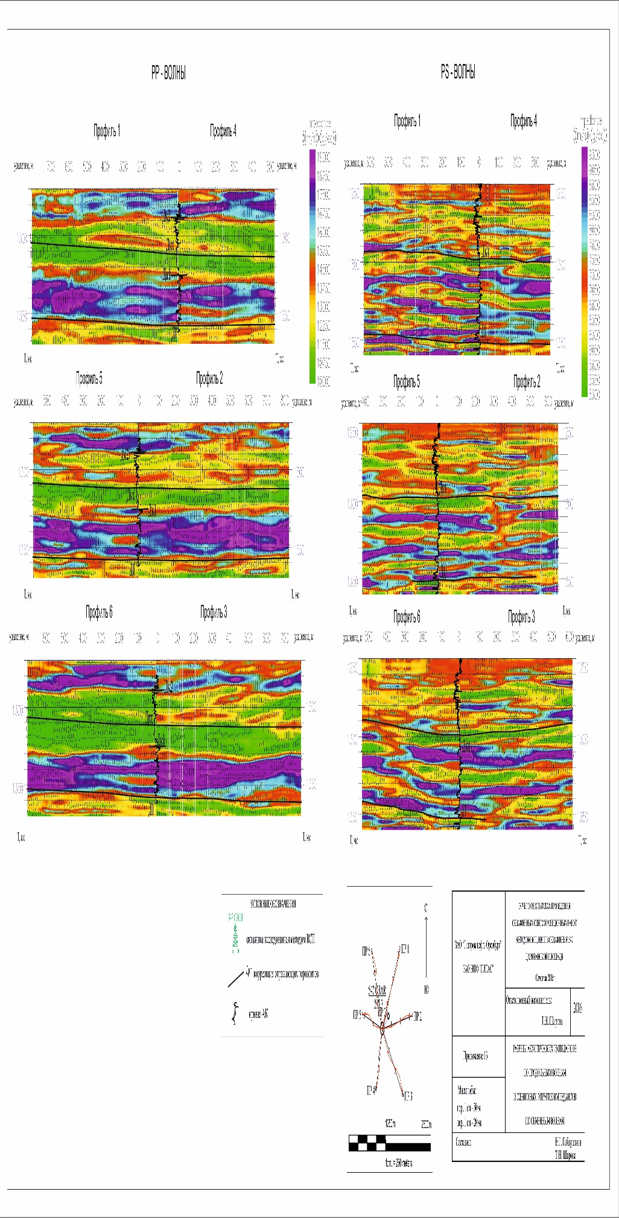
СКВАЖИННЫЕ И КОМПЛЕКСНЫЕ СЕЙСМИЧЕСКИЕ ИССЛЕДОВАНИЯ
Куб сейсмических данных и объемное изучение среды
ВСП-3D
9
Notes:
Увеличение количества профилей ВСП-МОГ, одновременная регистрация скважинной информации наряду с наземными 3D исследованиями позволяют получить объемный куб гораздо более высокоразрешенных сейсмических данных. На слайде представлены схемы наблюдений, высокоразрешенный куб ВСП-3D, а также результаты интерпретации данных ВСП-3D (информация о затухании сейсмического сигнала с глубиной, анизотропии, структурная информация по целевым объектам, результаты динамического анализа, оценка изменения ФЕС по разрезу и сопоставление с данными МОГТ-3D).
Получение объемного куб сейсмической информации на площади 7-8 км2 с радиусом исследования от скважины от 1500 до 2100 м. Причем достоверность этой информации кратно выше на 200-250 единиц. Увеличение количества профилей скважинных сейсмических исследований методом обращенного годографа позволяет получить объемный куб высокоразрешенных скважинных сейсмических данных. Данные объемного сейсмопрофилирования могут обрабатываться попрофильно аналогично сейсморазведочным данным 2D, построение изображения околоскважинного пространства осуществляется с помощью процедуры миграции на основе трехмерной модели среды. Затем полученная информация обрабатывается и интерпретируется с применением современных аппаратно-программных вычислительных комплексов. Комплексная интерпретация проводится с учетом всей новой априорной геолого-геофизической информации (ГИС и описание керна по поисковым и разведочным скважинам, материалы сейсморазведки МОГТ-2D/3D). В результате будет получена скорректированная геологическая модель участка, которая позволит существенно повысить достоверность проводимого подсчета запасов и принимать оптимальные решения по реализации комплекса ГТМ.
В отличие от наземной сейсморазведки, любая модификация ВСП потенциально обладает более высокой пространственной разрешающей способностью, обусловленной приближением к изучаемому объекту и более высокой относительной интенсивностью высокочастотных компонент в рабочем диапазоне частот. Поэтому на объемных изображениях, полученных при площадном ВСП на отраженных волнах, геологические объекты со сложной конфигурацией границ отображаются более отчетливо, что позволяет расширить класс экономических рентабельных ловушек углеводородов сложного строения, в том числе малоамплитудных и малоразмерных, а также ловушек неструктурного типа. Равномерно осветить изучаемый объект отраженными волнами позволяют лишь системы наблюдений, специально предназначенные для площадного ВСП. Эти системы вполне могут опираться на отмеченные выше закономерности, присущие профильным модификациям ВСП. Поэтому в качестве основного прототипа площадным системам наблюдений ВСП было взято уровневое ВСП – ВСП-МОГ (WalkAway)[Shekhtman et al., 1993; Шехтман, 1996; Zhang et al., 1996; Gulati et al., 2004]. Система наблюдений может быть реализована в виде параллельных профилей, расстояние между которыми равно шагу между соседними ПВ, расположенными на каждом из профилей. Другой вариант – система концентрических кольцевых профилей вокруг исследуемой скважины; эту систему применяют на труднодоступных залесенных участках. В результате кольцевых наблюдений в качестве трехмерных изображений получают не куб, а цилиндр информации, окружающий скважину.

Slide 10
СКВАЖИННЫЕ И КОМПЛЕКСНЫЕ СЕЙСМИЧЕСКИЕ ИССЛЕДОВАНИЯ
Преимущества метода:
Получение сейсмической информации с «двух точек зрения»
Экономическая эффективность
Комплексная обработка и интерпретация данных
ВСП+МОГТ
Результат работ:
Геологическая модель участка, скорректированная на основе «гибридной» сейсморазведки, которая позволит существенно повысить достоверность проводимого подсчета запасов и принять оптимальные решения при реализации комплекса ГТМ.
10
Notes:
На слайде представлены различные методики сейсмических наблюдений. Наряду с популярными методиками ВСП, НВСП компанией АО «Башнефтегеофизика» активно применяются в производственном режиме усложненные скважинные и комплексные сейсмические исследования.
Система наблюдений
Более 8 тыс. ПВ
L_{ПП} – 200, L_{ПВ} – 200
Шаг_{ПП} – 25, шаг_{ПВ} – 25
Скважинный зонд SlimWave – 10 приборов
Получение сейсмической информации с «двух точек зрения» при сохранении параметров возбуждения на поверхности
Экономическая эффективность полевого этапа работ
Комплексная обработка и интерпретация данных ВСП-МОГ/ВСП-3D и МОГТ-2D/3D

Slide 11
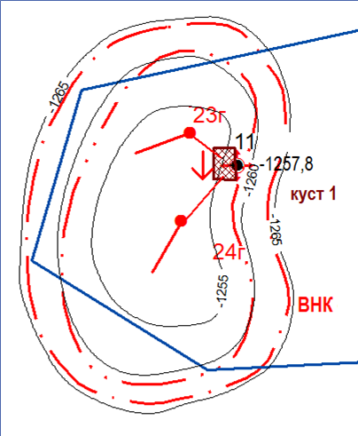
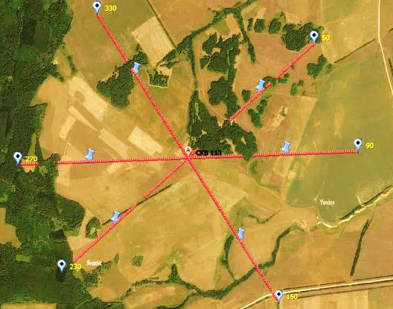

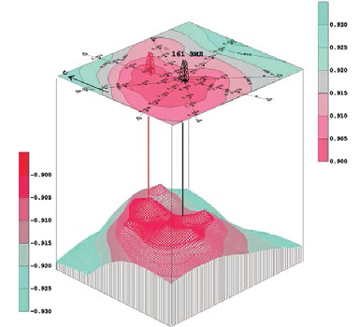
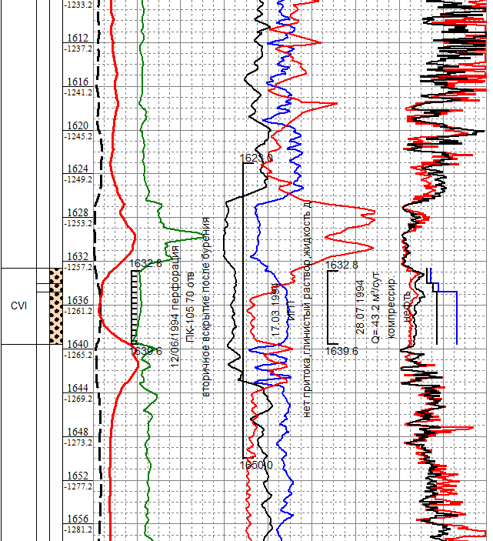
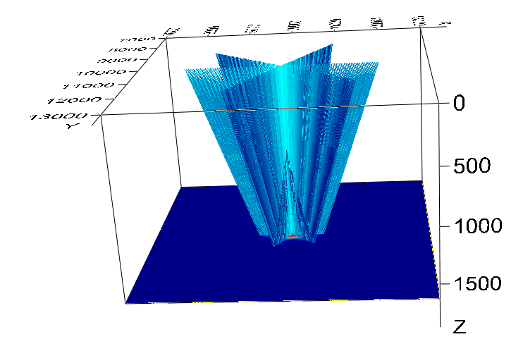
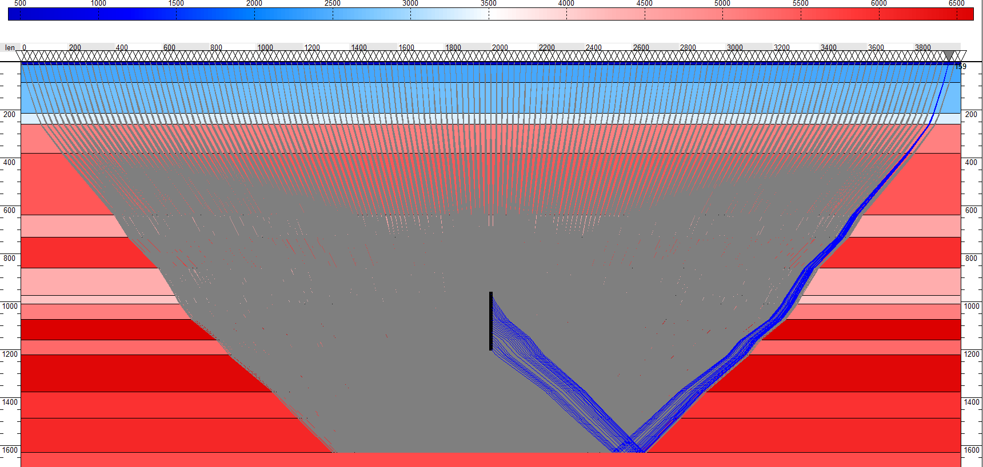
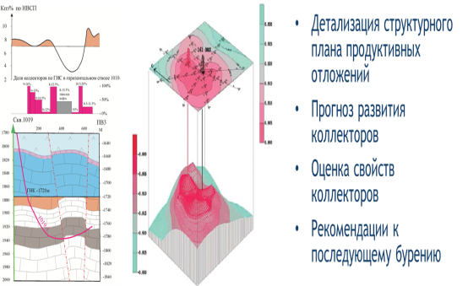
Текущие проекты
ВСП-МОГ+МОГТ-2D
1,5 км
1 км
Моделирование, выбор параметров системы наблюдения, полевой этап
Информация
по объекту исследования
Результаты обработки и интерпретации
11

Slide 12
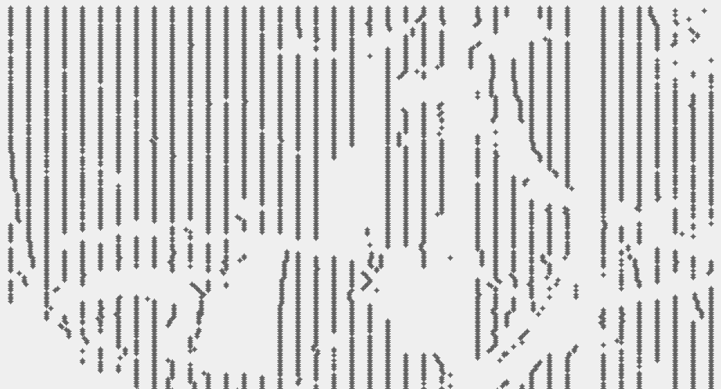
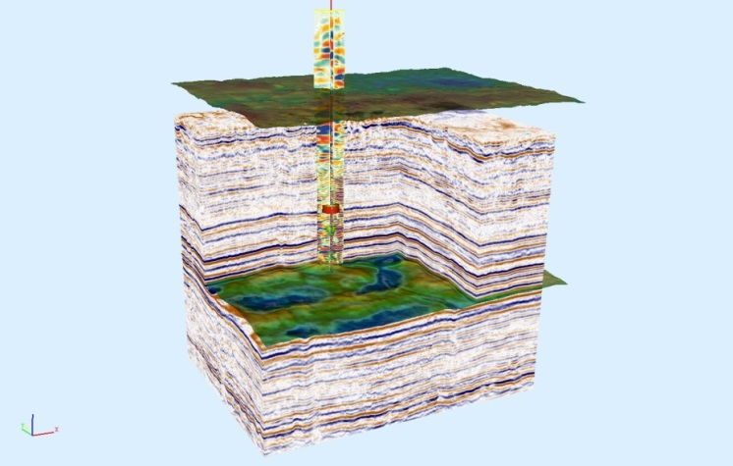
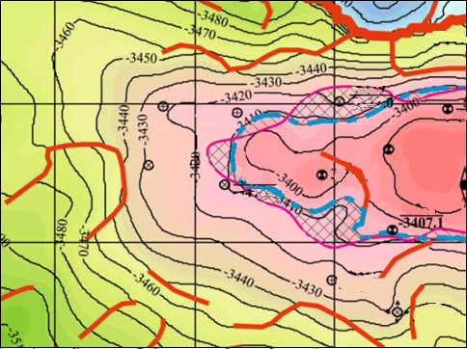
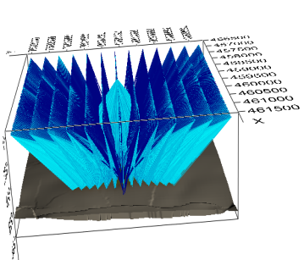
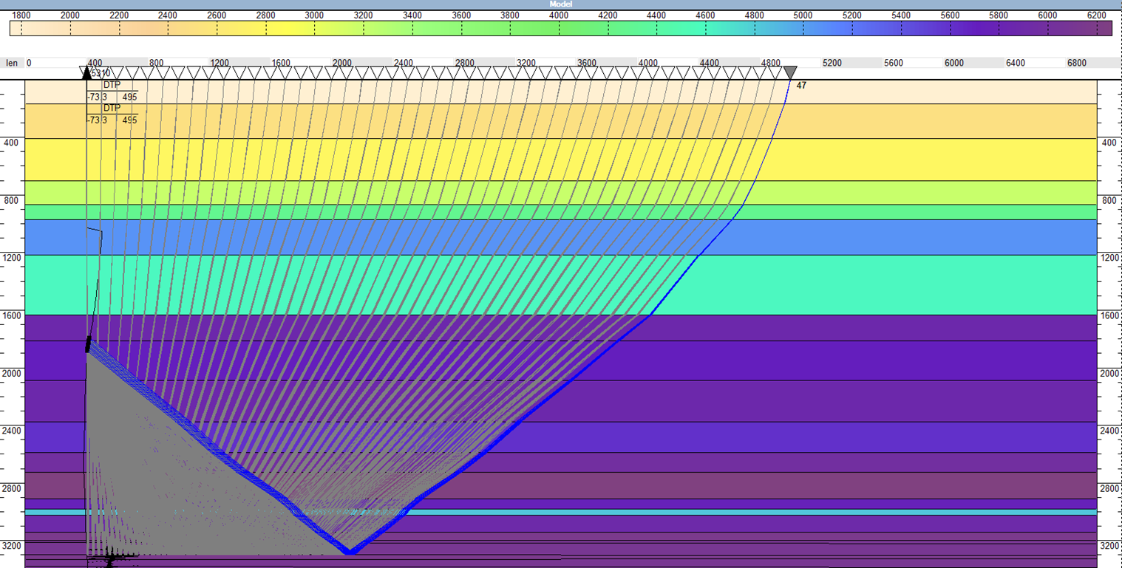
Текущие проекты
ВСП-3D+МОГТ-3D
Д_{III}
Информация по объекту исследования
Моделирование, выбор параметров системы наблюдения, полевой этап
Результаты обработки и интерпретации
12
Notes:
Детальное изучения геологического строения участка работ в интервале отложений девонского возраста – 2500-4000 м по данным МОГТ 3Д, и 3500-3800 м для 3Д-ВСП;
Трассирования зон разрывных нарушений, с целью определения их влияния на формирование и сохранность ловушек УВ;
Уточнение геологических моделей залежей нефти ___ месторождения;
Выявление и подготовка к постановке поискового бурения новых локальных поднятий и ловушек неструктурного типа;

Slide 13
ЗАКЛЮЧЕНИЕ
Таким образом, преимуществом новых скважинных сейсмических методик является:
Оперативная коррекция геологической модели в области изучаемой скважины.
Изучение распространения пород-коллекторов.
Вовлечение в последующую разработку пропущенных областей залежей нефти.
Выделение тонкослоистых нефтегазонасыщенных пропластков.
Информация об анизотропии, азимутах трещиноватости и тектонических нарушениях.
Уменьшение рисков при бурении скважин, в том числе с горизонтальным окончанием.
Оптимизация затрат на комплекс ГРР
13
Notes:
В заключение необходимо отметить высокую эффективность применяемых компанией АО «Башнефтегеофизика» методик при исследованиях нефтегазовых месторождений. В результате исследований современными комплексными сейсмическими методиками могут быть получена следующая информация:
Детальная информация о геологическом строении участка работ в целевом интервале
Определение морфологии отражающих горизонтов
Трассирование зон разрывных нарушений, включая слабоамплитудные разломы и зоны трещиноватости
Информация для моделирования замещения флюида и изменения свойств коллекторов
Прогноз фильтрационно-емкостных свойств
Рекомендации к последующему бурению и разработке месторождений.
Наблюдение за распространением трещин при ГРП с помощью микросейсмического мониторинга позволяет оптимизировать дизайн ГРП, уточнить траекторию горизонтальных скважин в соответствии с локальными напряжениями на данной территории, а также избежать прорывов трещин в водонасыщенные пласты в том случае, если существует такой риск.

